Slide 1
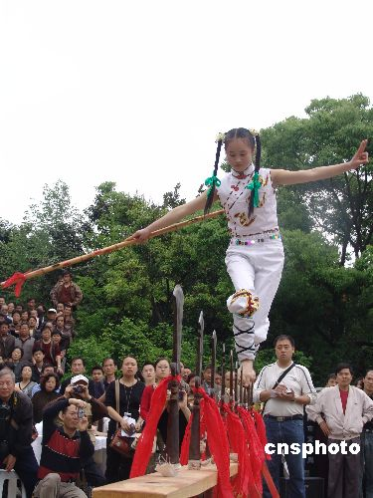
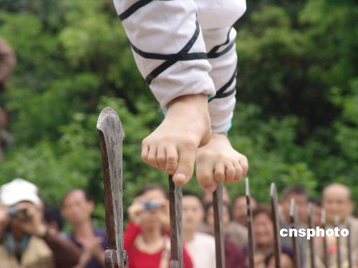
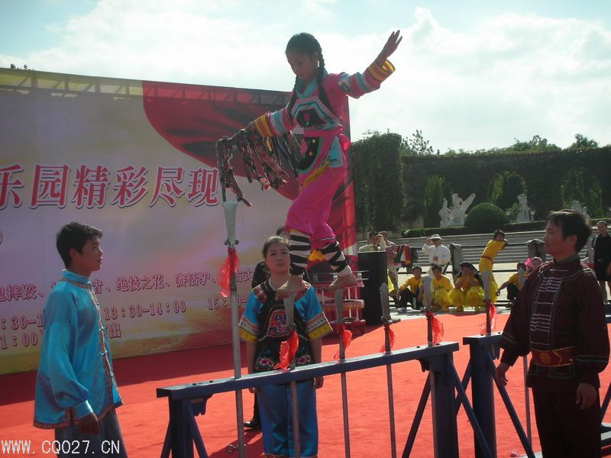

Slide 2
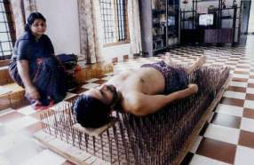

钉床气功表演时，气功师躺在用钢钉做成的钉床上,一人用锤打他身上的石块，石块被打碎，气功师却安然无恙，这是为什么？
钉床气功表演中的科学道理是什么？

Slide 3
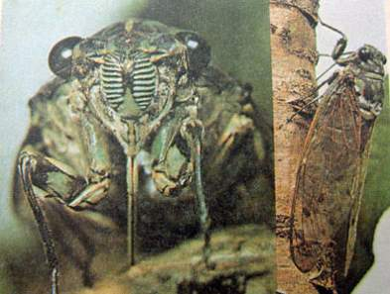
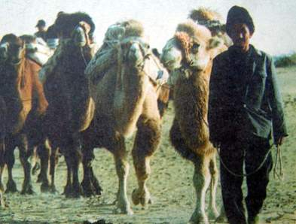
观察下图,你有没有想到什么问题？
小小的蝉怎么能用细细的口器插入厚厚的树皮呢？
笨重的骆驼怎么能背着沉重的货物行走松软的沙漠中？

Slide 4
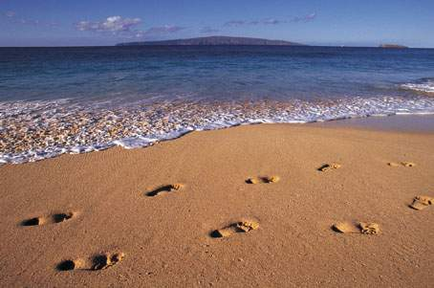
9.1 压强

Slide 5
温故知新
力的大小
力的方向
力的作用点
1、力的三要素：——、——、——
2、丰硕的果实压弯了树梢，请指出其中压力的作用效果是力使物体————；随着果实的长大，树梢越来越弯，其中是力的_______这一要素影响了压力的作用效果。
发生形变
力的大小

Slide 6
学习目标：
1.了解什么是压力？及其压力的三要素。
2.探究压力的作用效果与哪些因素有关？
3.准确理解压强的概念, 能用压强公式进行计算。
4.知道增大和减小压强的方法。

Slide 7
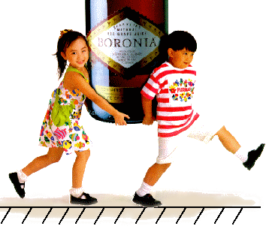
F

Slide 8
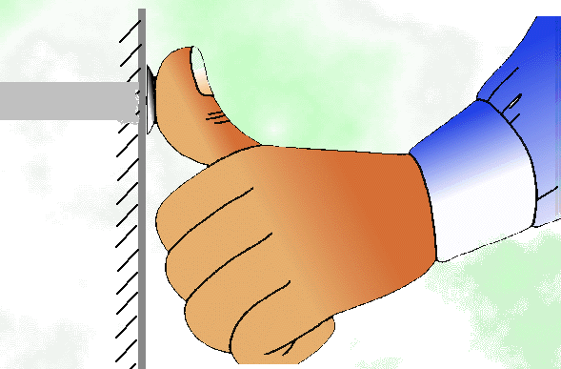
F

Slide 9
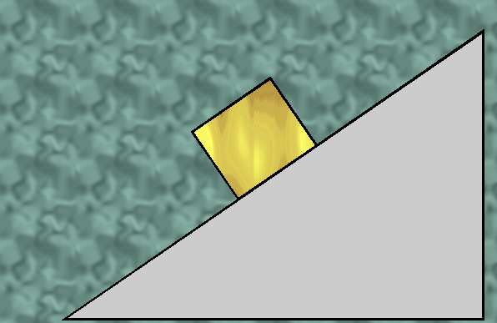
F

Slide 10
F

Slide 11
一、压力：
小孩垂直压在地面上的力
图钉垂直压在墙面上的力
木块垂直压在斜面上的力
水杯垂直压在桌面上的力
压力
1.定义：
垂直作用在物体表面上的力叫做压力。
用字母F表示

Slide 12

2.方向:
垂直于接触面且指向受压物体。
3.作用点：
在被压物体的表面。

Slide 13
F
F
F
压力＝重力
压力≠重力
压力≠重力
4.大小:
只有当物体放在水平面上时，物体对支持面的压力才等于物体所受的重力。

Slide 14
压力和重力二者的区别
压力F
重力 G

Slide 15
压力与重力的区别
地球
大 小
方 向
作用点
重力
G=mg
竖直向下
物体的重心
压力
由具体情况
而定
垂直受力物表面并指向被压物体
受力物体表面
放在支持面的物体
可见：1、压力不是重力，只有放在水平面上
的物体，对支持面的压力大小等于物体的重力。
2、压力可能与重力有关，也可能与重力无关。

Slide 16
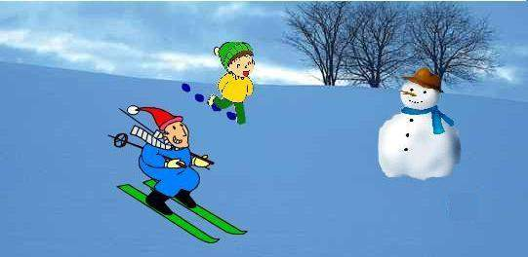
为什么小孩走在雪地上双脚会陷
入雪里，而大人却不会？

Slide 17
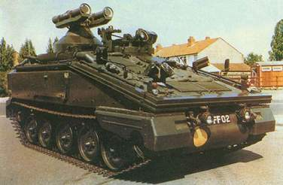
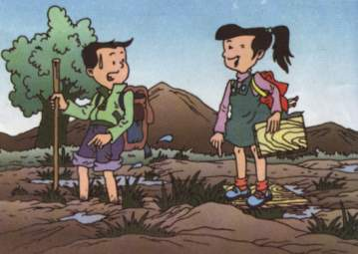
为什么坦克使用履带而不用轮子？
站在一块木板上，为什么不会下陷？
思考：压力的作用效果可能与哪些因素有关？

Slide 18
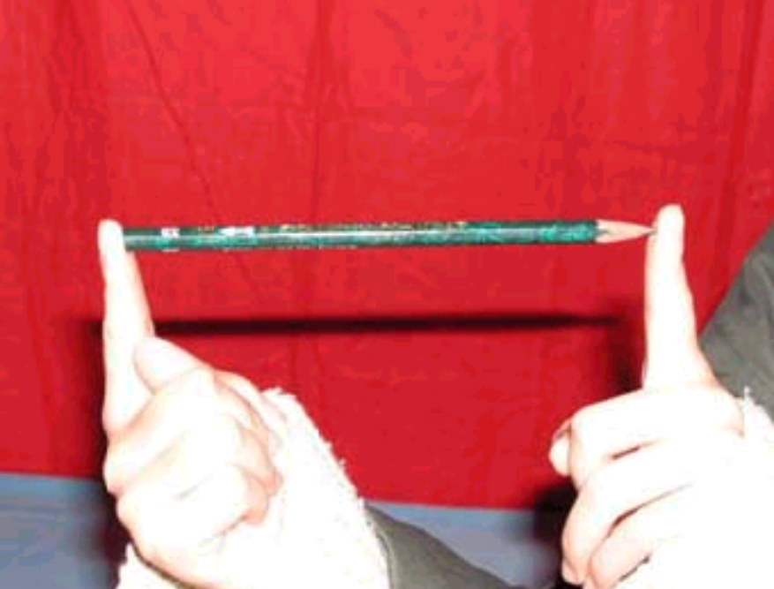
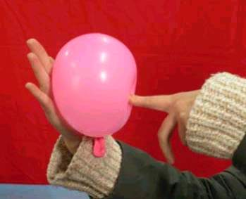
动手试试
如图，与手掌接触的那部分气球的形变较小，而手指顶着的那部分形变明显；用力越大，形变越明显。
如图，手指受压的感觉有什么不同?用力后这种感觉有何变化?

Slide 19
猜 想：
压力的作用效果可能与哪些因素有关？
压力大小
猜想1：压力的作用效果可能跟_________
有关；
受力面积大小
猜想2：压力的作用效果可能跟___________
有关；
…………

Slide 20

探究一
压力的作用效果与压力大小的关系
因为压力作用效果可能与多个因素有关，因此在探究过程中要使用：
控制变量法
G
G
结论1：
受力面积相同时，压力越大，压力的作用效果越明显。

Slide 21
探究二：
压力的作用效果与受力面积的关系
G
G
G
G
甲
乙
结论2：
压力相同时，受力面积越小，压力的作用效果越明显。

Slide 22
实验结论是：
压力大小
受力面积大小
压力的作用效果与________和_________有关。
补充：
观察泡沫塑料的凹陷程度
实验中是通过________________________来反
映压力作用效果的。
控制变量法
对比法
本实验研究问题时，采用了________和_____。

Slide 23
压力作用效果强弱
物理量
用压强表示

Slide 24
1、压强公式
压力
压强
受力面积
p
F
作用在物体表面上的压力
S
物体间的受力面积
F — 压力；单位：牛（N）
S — 受力面积；单位：米²（m²）

Slide 25
2、小细节：
（1）注意：S是指两物体接触的公共部分
（2）面积单位换算： 1cm²=1×10⁻⁴m²
1m²=1×10⁶mm²
（3）注意:用此公式计算时，各物理量要全部
使用国际单位。
（4）1Pa=1N/m2 1Pa的物理含义是：
每平方米面积上受到的压力是 1 N

Slide 26
3、比较压强方法
（1）F一定时，比S大小。
（2）S一定时，比F大小。
（3）F、S都不一定时，用物体在单位
面积上受到的压力。（ 定义 ）

Slide 27
思考：
谁对地面的压强大?
甲
重为15N的甲物体放在水平地面上，甲与地面的接触面积为5m² ；
重为12N的乙物放在水平地面上，乙与地面的接触面积为3m²
甲:1m²面积上受
到3N的压力
乙
乙:1m²面积上受
到4N的压力

Slide 28
二、压强公式的简单应用：
例题1：质量为60kg的人，他每只脚接触地面的面积是
150cm²，当他站立在地面上时，人对地面的压
强是多少？(g=10N/kg)
已知：
m=60kg S脚= 150cm² g=10N/kg
解：站在地面上，他对地面的压力等于它的重力，所以
F=G=mg= 60kg×10N/kg=600N=6x10²N
S=2× 150cm²=300cm²=0.03m²=3x10⁻²m²
P=F/S=6x10²N/3x10⁻²m²=2x10⁴N/m²=2x10⁴Pa
答：他站立在地面上时，人对地面的压强是2x10⁴Pa
请同学们思考，当人行走时人对地面的压强大，还是站立对地面的压强大？

Slide 29
例题2：一本教科书平放在1m²的桌面上，书的重
量约为2.5N，与桌面接触面积约为
5×10⁻²m²，试计算书对桌面的压强。
已知：
G=2.5N S= 5x10⁻²m²
解：教科书静止地放在桌面上，它对桌面的压力等于
它的重力,即：F=G=2.5N
桌面的受力面积 S=5X10⁻²m²
所以压强 P=F/S=2.5N/5X10⁻²m2=50N/m²=50Pa
答：书对桌面的压强为50Pa

Slide 30
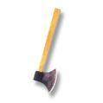
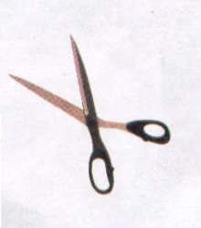


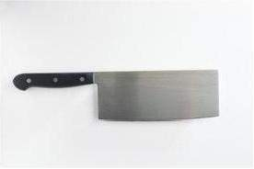
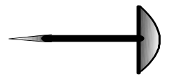
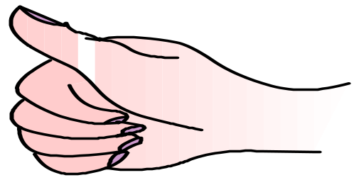
这些用品或设备为什么要做成这样？
三、增大压强、减小压强的方法。

Slide 31
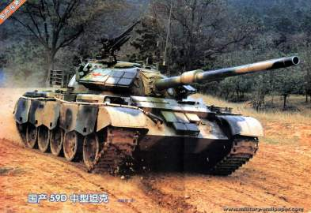
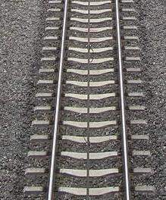



Slide 32


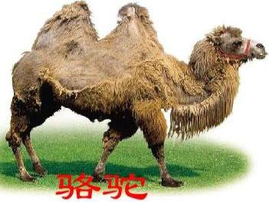

讨论:下列的事物中，蕴涵了怎样的物理规律？

Slide 33
增大压强的方法：
①当受力面积相同时，增大压力。
②当压力大小相同时，减小受力面积。
③增大压力，同时减小受力面积。

Slide 34
减小压强的方法：
①当受力面积相同时，减小压力。
②当压力大小相同时，增大受力面积。
③减小压力，同时增大受力面积。

Slide 35
例3.下面所述各事例中，为了减小压强的
有＿＿＿,为了增大压强的有＿＿，
ACEF
BD
A、铲土机的宽履带
B、锋利的剪刀刃
C、骆驼宽大的脚掌
D、很细的钉尖
E、钢轨铺在枕木上
F、宽大的房基

Slide 36
同一块砖怎样放置压强最大？
竖放
侧放
平放
C
B
√
A

Slide 37
课堂小结：
一.压力：
垂直作用在物体表面上的力叫做压力。
（1）方向:
垂直于接触面且指向受压物体。
（2）大小：
只有当物体放在水平面上时，物体对支持面的压力才等于物体所受的重力。
（3）压力的作用点：
在被压物体的表面。

Slide 38
二.压力的作用效果的影响因素：
压力的作用效果与压力大小和受力面积
大小有关。
（1）受力面积相同时，压力越大，压力的作用效果越明显。
（2）压力相同时，受力面积越小，压力的作用效果越明显。

Slide 39

三、压强：（物理学上用压强表示压力的作用效果）
1、压强定义：
物体单位面积上受到的压力叫做压强。
2、压强公式：
3、压强单位：
压强的单位是帕斯卡，简称帕，
用符号Pa表示。1 Pa = 1 N / m2
4、压强公式的简单应用：
注意:计算时，各物理量要全部使用国际单位。

Slide 40
四、增大压强的方法：
①当受力面积相同时，增大压力。
②当压力大小相同时，减小受力面积。
③增大压力，同时减小受力面积。
五、减小压强的方法：
①当受力面积相同时，减小压力。
②当压力大小相同时，增大受力面积。
③减小压力，同时增大受力面积。

Slide 41
当堂练习一：
1.下列力的示意图中，能正确反映物体对斜面压
力的是 （ ）
C
F
F
F
F
(A)
(B)
(C)
(D)

Slide 42
C
2.下面说法中正确的是（ ）
A.压力是由物体的重力产生的，压力就是重力
B.压力不是重力，但其大小与重力相等
C.压力的方向垂直指向受力面
D.压力的方向总是竖直向下的
3.一个重500 N的物体，静止在水平地面上，对地面的压
力为_____N，若受到100 N竖直向上的拉力后，物体对
地面的压力为_____N，若将此物体放在一斜面上，对斜
面的压力将_____500 N（填“大于”“等于”或“小于”）。
500
400
小于

Slide 43

6.判断一下下列各图中,表面受到的压力的大小,已知物
体A的重力G_{A}=10N,物体B的重力G_{B}=20N,F=20N,F₁=15N。
甲图 乙图 丙图 丁图 戊图
10
甲图中地面受到的压力是______N;乙图中地面受到的
压力是______N;丙图中地面受到的压力是_____N;丁图
中地面受到的压力是_____N;戊图中顶面受到的压力
是______N.
20
30
5
10

Slide 44
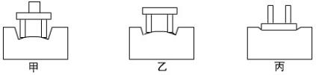
7.如图所示是研究压力作用效果的实验:
压力大小
(1)比较甲、乙两个实验可知,压力作用效果跟_________
有关系.
(2)比较乙、丙两个实验可知,压力作用效果跟_________
有关系.
受力面
积大小

Slide 45

8.在探究“压力作用的效果与哪些因素有关”的活动中，同学们首先
进行了热烈讨论和大胆猜想，接着设计了多种验证方案。然后，
李亚同学按图甲所示进行操作，她觉得左拇指受压的感觉比右
拇指要强得多；并且越用力，受压感觉越明显。徐真同学的实验
如图乙，他观察到与手掌接触部分气球的形变较小，而用手指顶
着的那部分气球形变明显；且手指用力越大，形变越明显。实验
完毕，同学们互相进行了交流，并得出结论：
⑴当压力相同时，_______________，压力作用的效果越明显；
⑵当受力面积相同时，____________ ，压力作用的效果越明显.
受力面积越小
压力越大
铅笔
气球
甲
乙

Slide 46
9.关于压力、压强，下列说法中正确的是（ ）
A. 压力是由于物体的重力引起的
B. 压力的方向总是竖直向下的
C. 压力越小，压强越小
D. 压力相等时，受力面积越大，压强越小
D
D
10、关于压强，下列说法中正确的是 （ ）
A、压力大，则压强一定大。
B、受力面积大，则压强一定小。
C、单位压力的受力面积大，则压强一定大。
D、单位受力面积的压力大,则压强一定大。

Slide 47

压力作用效果
11、压强是表示____________的物理量，同学们正在考
试的试卷平铺在桌面上对桌面的压强大约是0.5Pa，它的
意义是 ____________________________________。
每平方米的面积上受到的压力是0.5牛
12、如图所示，两手指用一压住铅笔，使它保持静止，下列说法中正确的是 （ ）
A、两手指受到的压力相同，左边手指受到的压强较大。
B、两手指受到的压强相同，左边手指受到的压力较大。
C、两手指受到的压力相同，右边手指受到的压强较大。
D、两手指受到的压强相同，右边手指受到的压力较大。
C

Slide 48
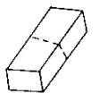
13.一块砖平放、侧放、竖放在水平地面上的时候，对地面
的压强分别为p1、p2、p3，则p1、p2、p3之间的关系
是___________(填“＞”、“=”或“＜”)这是由于同一块
砖对地面的_______相同，而__________不同的缘故.
P1＜P2＜P3
压力
受力面积
14.人直立时对地面的压强是1.4×104Pa，则此人行走时
对地面的压强是_______________.
2.8×10⁴Pa
15.如下图，一块砖平放在水平地面上，若沿虚线去掉半块
砖.则余下一半砖对地面的压力、压强跟原来的相比( )
A.压力减半，压强增半
B.压力不变，压强不变
C.压力不变，压强减半
D.压力减半，压强不变
D

Slide 49
C
8.下列事例中属于增大压强的办法是( )
A.铁轨不直接铺在路基上，而铺在枕木上
B.下雨天在泥泞的道路上铺上几块大木板
C.剪刀用过一段时间后磨一磨
D.冬天里人过冰冻的水面时，一般要在冰面上爬过去
9.把一正方体放在水平地面上，若将它的上半块截去，
则：下列物理量不会改变的是( )
A.正方体受到的重力 B.正方体的密度
C.对地面的压力 D.对地面的压强
B
10.我们在学习生活中,常会见到如下现象,其中属于减小
压强的是( )
①削铅笔的小刀刀刃磨得很薄②滑雪板做得很宽很长
③往墙上钉钉子时,要用力击打
④用订书机订书本时,订书机的柄较宽。
A ①② B ③④ C ①③ D ②④
D

Slide 50
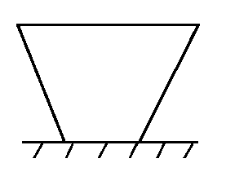

11.形状如图5-1-11所示的物体放在水平面上，如果将
其倒放，则物体对水平面的( )
A.压力、压强都改变
B.压力、压强都不变
C.压力不变、压强减小
D.压力不变、压强增大
C
12.将一均匀长方体放在水平地面上,如图所示,若沿虚线
切开拿走上面一半,则长方体的密度,长方体对桌面的
压力及压强的变化情况是( )
A 密度不变,压力减小,压强不变
B 密度变小,压力减小,压强减小
C 密度不变,压力减小,压强减小
D 密度变小,压力减小,压强不变
C

Slide 51
16.一个普通中学生双脚站立在水平地面上，他
对水平地面的压力和压强最近于（ ）
A.50N 10³Pa B.50N 10⁴Pa
C.500N 10³ Pa D.500N 10⁴Pa
17.静止在斜面上的金属块，重为10N，金属块
对斜面的压力为6N，金属块与斜面的接触面
积为20cm²，则金属块对斜面的压强是（ ）
A.5×10³ Pa B. 3×10³ Pa
C.2×10³ Pa D. 8×10³ Pa
D
B

Slide 52
18.一只大象质量为6吨，每只脚掌面积为600cm²，这头大象四脚着地时对地面压强是多少Pa？（g=10牛/千克）
已知：
m=6T=6x10³kg S脚= 600cm² =6x10⁻²m²
g=10N/kg
解：
6x10⁻²m ²×4=2.4x10⁻¹m²
F=G=mg=6x10³ kg×10N/kg=6x10⁴N
F
P =
6x10⁴N
=
=2.5×10⁵Pa
S
0.24m²
答：大象四脚着地时对地面的压强是2.5x10⁵帕

Slide 53
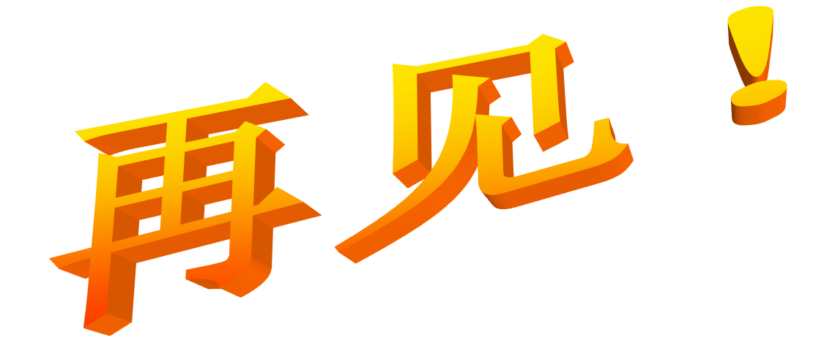
抢时间，抓基础，
常反思提升自我；
树信心，誓拼搏，
勤演练定有收获。

